Slide 1


الدعم الوقائي
– اللغة العربية –
المستوى
الأول
الفترة 4
الحصة 24
الحصة
نسخة تجريبية خاصة بمؤسسات الريادة غير نهائية
- نسخة قيد التطوير -

Slide 2


خاص بالأستاذ(ة)
توجيهات لاستعمال العرض
شرائح خاصة بالأستاذ(ة)
إرشادات للشروحات والتعليمات التي يجب على الأستاذ(ة) قولها
أمثلة على التوجيهات للأستاذ(ة)
يطلب من التلاميذ قراءة الكلمات

Slide 3


أهداف حصة التوليف والتتبع:
توظيف معجم بسيط للتحدث عن المزرعة؛
مراجعة وتثبيت الحروف المقدمة؛
التحقق من مدى التحكم في الحروف المقدمة.

Slide 4








أيقونات توجيهية
هذا النشاط مرتبط بتوظيف الألواح.
المناولة والألعاب
العمل الجماعي
العمل الثنائي
عمل فردي على الكراسة
أصغي إلى أستاذي وألاحظ ما يفعله.
أُحَضِّرُ لوازمي المدرسية قبل بداية الدرس.
العمل في مجموعات صغرى

Slide 5



العدة اللازمة للحصة
اللوحة
الكراسة
لوحة المقاطع والحروف

Slide 6

هيكلة الحصة
 |  | افتتاح الحصة: تعلم سلوك الأسبوع: "كيف أستعمل لوحتي؟"
 |  | نشاط اعتيادي: أكتب اسم زميلي أيام الأسبوع نشيد "حيوانات المزرعة"
 |  | تحدث وإغناء المعجم: الاستماع لحكاية: "العصفور والثعلب" قراءة الصورة: "لوحة المزرعة"
 |  | أنشطة القراءة والكتابة: أنشودة الحروف مراجعة الحروف: كـ – ل – م – ن – هـ – و – ي قراءة سلسلة من الحروف التصديق على شبكة رصد التقدم
 |  | اختتام الحصة: - لعبة سلة الحروف
05 دقائق
20 دقيقة
30 دقيقة
70 دقيقة
15 دقائق

Slide 7
1
افتتاح الحصة

Slide 8

مرحبا بكم، سننطلق في حصة اللغة العربية؛
ستتعرفون اليوم كيف تستعملون ألواحكم.
سلوك الأسبوع: كيف أستعمل لوحتي؟

Slide 9





كيف أستعمل لوحتي؟
أُحْضِرُ لَوْحَتي كُلَّ يَوْمٍ إِلى الْفَصْلِ؛
أُخْرِجُ لَوْحَتي بِهُدوءٍ عِنْدَ ظُهورِ أَيْقونَةِ اللَّوْحَةِ؛
أَنْتَبِهُ لِإِشاراتِ أُسْتاذي عِنْدَ اسْتِعْمالِ الْأَلْواحِ؛
أَمْسَحُ لَوْحَتي عِنْدَ الاِنْتِهاءِ مِنْ تَوْظيفِها.

Slide 10
في حصة اليوم سنراجع حروف: كـ – ل – م – ن – هـ – و – ي.

Slide 11

2
نشاط اعتيادي
أكتب اسم زميلي
أيام الأسبوع
نشيد: حيوانات المزرعة

Slide 12


الآن، خذوا ألواحكم والطبشور، ستكتب اسم زميلك الذي بجانبك.

Slide 13
تبادل بطاقة اسمك مع زميلك، وانظر إلى البطاقة جيدا.
يتبادل كل ثنائي بطاقتيهما، ويلاحظان جيدا الاسم المكتوب.

Slide 14

الآن، اقلب البطاقة واكتب اسم زميلك على لوحتك دون نقله من البطاقة.
يحرص الأستاذ على انخراط الجميع في الكتابة وتحفيز من لم يستطع.

Slide 15

عند الإشارة، الكل يرفع الألواح دفعة واحدة.
يحرص الأستاذ على أن يرفع الجميع ألواحهم في آن واحد. ويشير لمن كتب بشكل صحيح لوضع لوحته.

Slide 16
الآن، قوموا بالتصحيح بالاعتماد على البطاقة.
يتنقل الأستاذ بين الصفوف لمساعدة المتعلمين على التصحيح.

Slide 17
انتبهوا الآن، ما اسم اليوم؟
يحرص الأستاذ على تفاعل الجميع في النقاش، ويقبل تسمية "اليوم" باللسان الدارجي ثم يعيده باللغة العربية.

Slide 18
أحسنتم، اليوم هو "......."، لاحظوا جيدا، سأكتبه على السبورة.
يسمي الأستاذ اليوم، ويكتبه على السبورة.

Slide 19
الآن، رددوا جميعا اليوم: ........
يتم ترديد اليوم بشكل مشترك، وبشكل فردي، وجماعة.

Slide 20
سأوزع بطاقات أيام الأسبوع وعليكم بالبحث عن اسم اليوم.
يبحث كل تلميذ عن بطاقة اسم اليوم ويرفعها، يساعد الأستاذ المتعثرين عبر دعوتهم لملاحظة النموذج على السبورة.

Slide 21
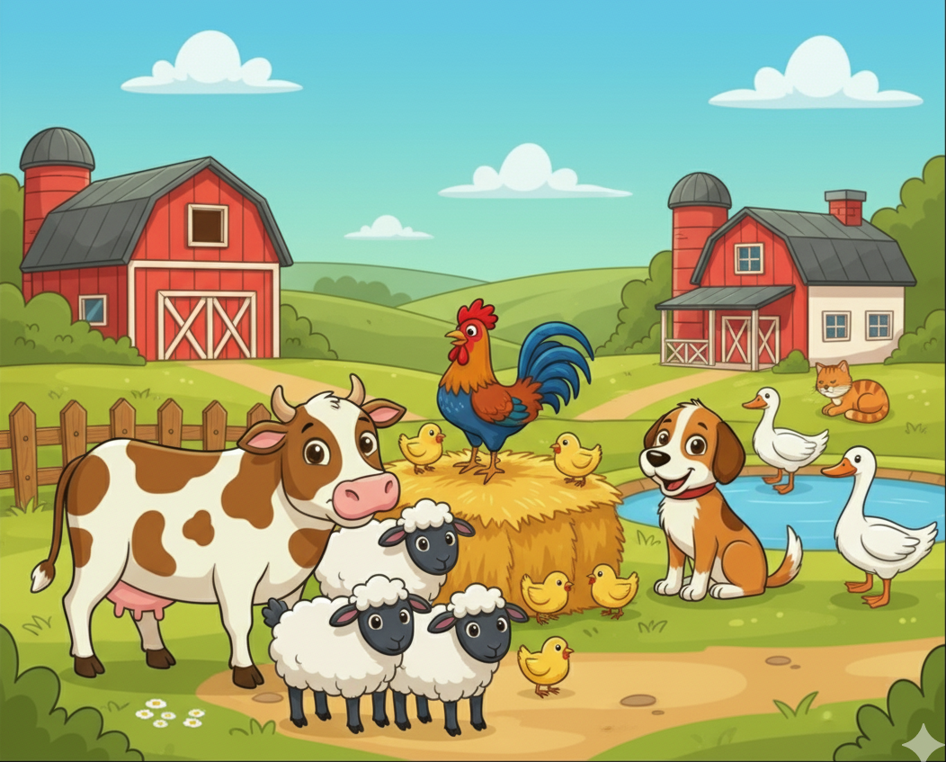
استمعوا جيدا، سأنشد نشيدا بعنوان "حيوانات المزرعة"، لنستمع جيدا.
يتم تسميع النشيد مرتين إلى ثلاث مرات حسب الحاجة.
وَجَــــمـــــيــــعُ ٱلْأَصْـــدِقــاءْ
نُــــــــعْــــــطــــــيـــــهِ ٱلْــــغَــــذاءْ
نَـــأْكُـــــلُ نَـــشْرُبُ نَـــمْرَحْ
صــوفـــي كَثيفࣱ وَبَديعْ
وَحَليبي جِدّاً مَحْبوبْ
صَوْتـــي يُسَمّى صَهيلْ
دَوْمــــــــــــــــــاً أَلْــــــــــــــعَــــــــــــبْ
أَجْـــــــــــــــري أَنْــــــــــــــــبَــــــــــــــحْ
وَجَــــمـــــيــــعُ ٱلْأَصْـــدِقــاءْ
نُــــــــعْــــــطــــــيـــــهِ ٱلْــــغَــــذاءْ
نَـــأْكُـــــلُ نَـــشْرُبُ نَـــمْرَحْ
في ٱلْمَزْرَعَةِ نَعــيـــــــــــشْ
لِــــــنُــــفــــــيـــــــــدَ ٱلْإِنْـــســـانْ
نَــجْــري نَــلْـعَبُ نَـــفْــــرَحْ
أَنا ٱلْــــخَــــروفُ ٱلْـــوَديـعْ
وَأَنا ٱلْبَـــقَـرَةُ ٱلْحَــــلـــوبْ
وَأَنا ٱلْحِصانُ ٱلْأَصيلْ
وَأَنــــــــا ٱلْأَرْنَــــــــــــــــــــــــــــــــبْ
وَأَنـــــــا ٱلْــــــكَــــــــــــــــلْـــــــــــبْ
في ٱلْمَزْرَعَةِ نَعــيـــــــــــشْ
لِــــــنُــــفــــــيـــــــــدَ ٱلْإِنْـــســـانْ
نَــجْــري نَــلْـعَبُ نَـــفْــــرَحْ

Slide 22
الآن، سنردد معا جزءا من النشيد.
يتم ترديد النشيد (بيتا بيتا) لأكثر من مرة حسب قدرة التلاميذ على الاسترجاع.
وَجَــــمـــــيــــعُ ٱلْأَصْـــدِقــاءْ
نُــــــــعْــــــطــــــيـــــهِ ٱلْــــغَــــذاءْ
نَـــأْكُـــــلُ نَـــشْرُبُ نَـــمْرَحْ
صــوفـــي كَثيفࣱ وَبَديعْ
وَحَليبي جِدّاً مَحْبوبْ
صَوْتـــي يُسَمّى صَهيلْ
دَوْمــــــــــــــــــاً أَلْــــــــــــــعَــــــــــــبْ
أَجْـــــــــــــــري أَنْــــــــــــــــبَــــــــــــــحْ
وَجَــــمـــــيــــعُ ٱلْأَصْـــدِقــاءْ
نُــــــــعْــــــطــــــيـــــهِ ٱلْــــغَــــذاءْ
نَـــأْكُـــــلُ نَـــشْرُبُ نَـــمْرَحْ
في ٱلْمَزْرَعَةِ نَعــيـــــــــــشْ
لِــــــنُــــفــــــيـــــــــدَ ٱلْإِنْـــســـانْ
نَــجْــري نَــلْـعَبُ نَـــفْــــرَحْ
أَنا ٱلْــــخَــــروفُ ٱلْـــوَديـعْ
وَأَنا ٱلْبَـــقَـرَةُ ٱلْحَــــلـــوبْ
وَأَنا ٱلْحِصانُ ٱلْأَصيلْ
وَأَنــــــــا ٱلْأَرْنَــــــــــــــــــــــــــــــــبْ
وَأَنـــــــا ٱلْــــــكَــــــــــــــــلْـــــــــــبْ
في ٱلْمَزْرَعَةِ نَعــيـــــــــــشْ
لِــــــنُــــفــــــيـــــــــدَ ٱلْإِنْـــســـانْ
نَــجْــري نَــلْـعَبُ نَـــفْــــرَحْ

Slide 23
3
الاستماع لحكاية: "العصفور والثعلب"
نشاط الاستماع والتحدث
قراءة الصورة: لوحة المزرعة

Slide 24

الاستماع لحكاية:
"العصفور والثعلب"

Slide 25
الآن أنصتوا جيدا! سأقص عليكم حكاية جديدة، عنوانها "العصفور والثعلب".

Slide 26
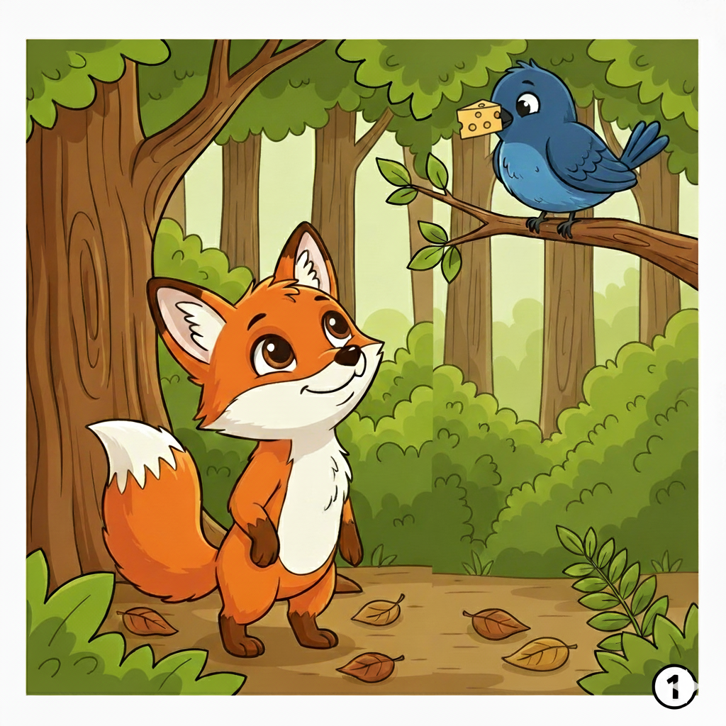
يسرد الأستاذ الحكاية بشكل معبر، مع الحرص على جذب انتباه المتعلمين.
في غابة بعيدة، وجد عصفور قطعة جبن شهية. التقط العصفور القطعة بمنقاره ووقف على غصن شجرة.

Slide 27
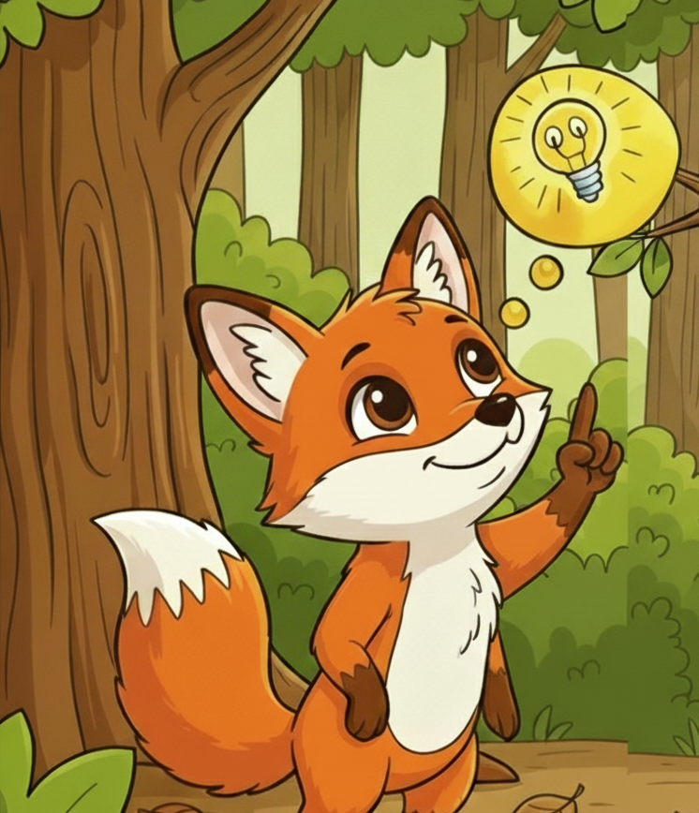
يسرد الأستاذ الحكاية بشكل معبر، مع الحرص على جذب انتباه المتعلمين.
كان الثعلب جائعاً يبحث عن غذاء. رأى قطعة الجبن مع العصفور.
ففكر في حيلة للحصول عليها.

Slide 28
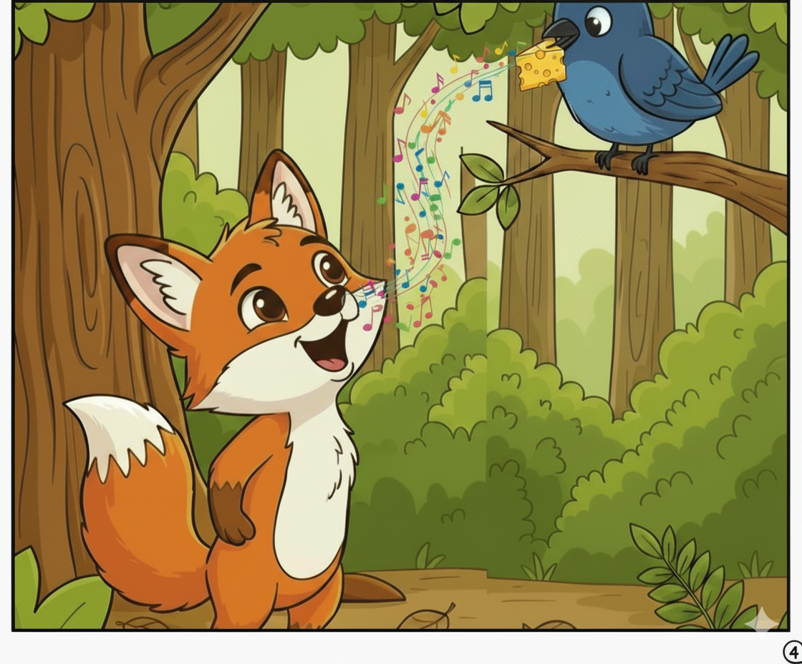
يسرد الأستاذ الحكاية بشكل معبر، مع الحرص على جذب انتباه المتعلمين.
بدأ في الغناء بصوته المزعج.
مرحباً يا صديقي العصفور، أنا أتدرب للمشاركة في مسابقة للغناء.
هل يمكنك مساعدتي، لقد سمعت في الغابة أن لك صوتاً جميلاً وأنك تحسن الغناء.

Slide 29
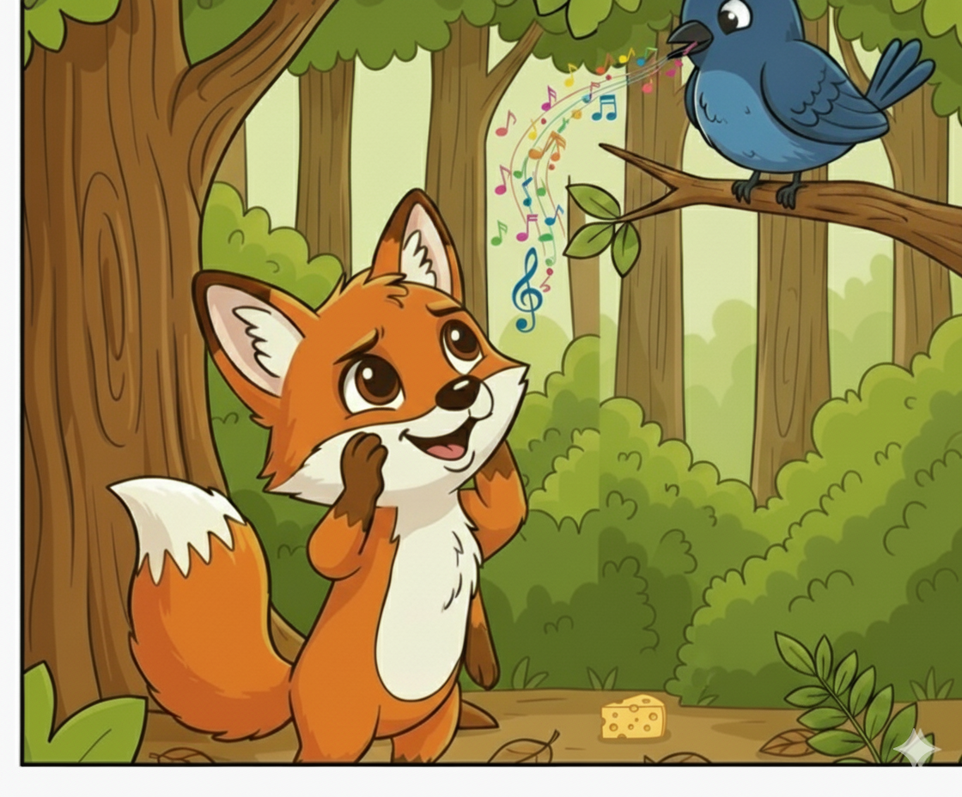
يسرد الأستاذ الحكاية بشكل معبر، مع الحرص على جذب انتباه المتعلمين.
صدق العصفور المسكين أقوال الثعلب الجميلة، ففتح فمه للغناء.
سقطت قطعة الجبن اللذيذة.

Slide 30
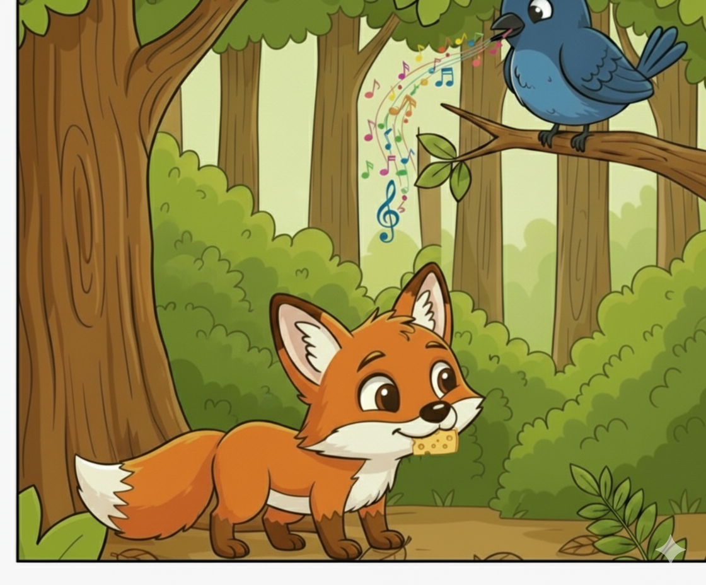
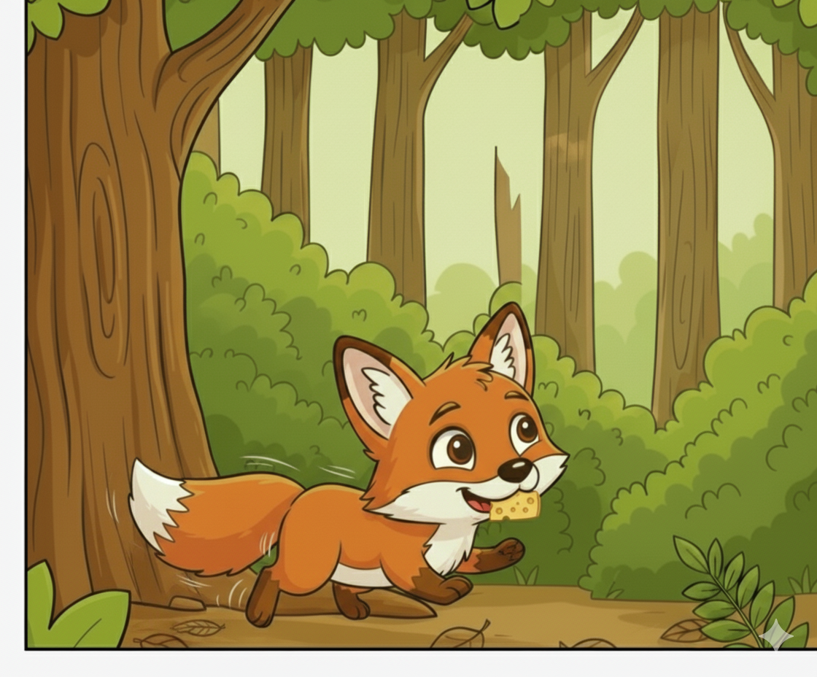
يسرد الأستاذ الحكاية بشكل معبر، مع الحرص على جذب انتباه المتعلمين (تتم إعادة سرد الحكاية مجددا).
انقض الثعلب المكار وفاز بالجبنة الشهية.
انطلق الثعلب سعيداً وقال للعصفور المسكين: انتبه مرة أخرى، لا تصدق كل ما يقال لك.

Slide 31
الآن ما رأيكم في الحكاية؟
يتم تشجيع التلاميذ على التعبير عن فهمهم ومشاعرهم، مع إعطاء الفرصة لأكبر عدد منهم.

Slide 32







الآن لنسترجع أحداث الحكاية، من يعبر عن الصورة الأولى....
يتم تشجيع التلاميذ على التعبير صور الحكاية بالترتيب (صورة لكل تلميذ)، ويتم إشراك أكبر عدد.

Slide 33
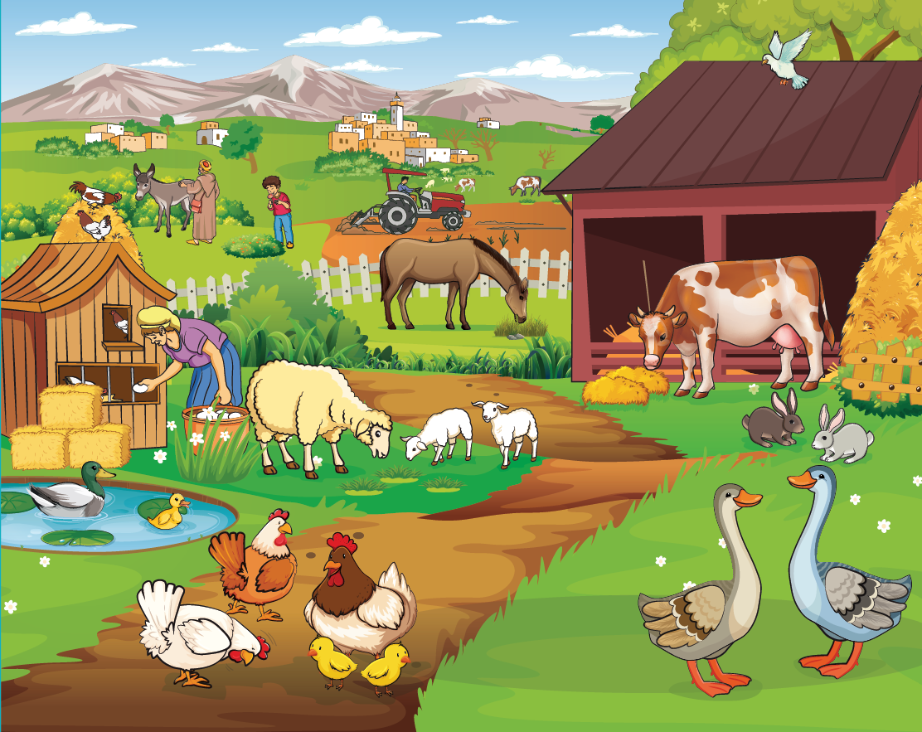
قراءة الصورة

Slide 34
خذوا الآن كراساتكم الصفحة 31، ولاحظوا جيدا لوحة المزرعة.
يتأكد الأستاذ من تمكن التلاميذ من فتح كراساتهم على الصفحة المطلوبة ويساعدهم على ذلك.

Slide 35
ماذا تلاحظون؟ من يعطيني كلمة تعبر عن شيء أو فعل في الصورة؟
يتم منح 15 ثانية للتلاميذ قصد ملاحظة اللوحة، قبل الإجاب، ويعطي الأستاذ مثالا لتيسير الفهم.

Slide 36
يتم توجيه التلاميذ إلى التركيز على كل عنصر في اللوحة، وتسميته (خم/ جرار/ يحرث/ تبن/ أرنب/ دوار/ ترعى/ يمامة/ تسبح..)

Slide 37
أسمي بعض الأفعال في لوحة المزرعة.
عبر أسئلة يتم توجيه المتعلمين إلى ترديد: ترعى – يحرث – تسبح
تَسْبَحُ
يَحْرُثُ
تَرْعى

Slide 38
4
أنشطة ما قبل القراءة

Slide 39
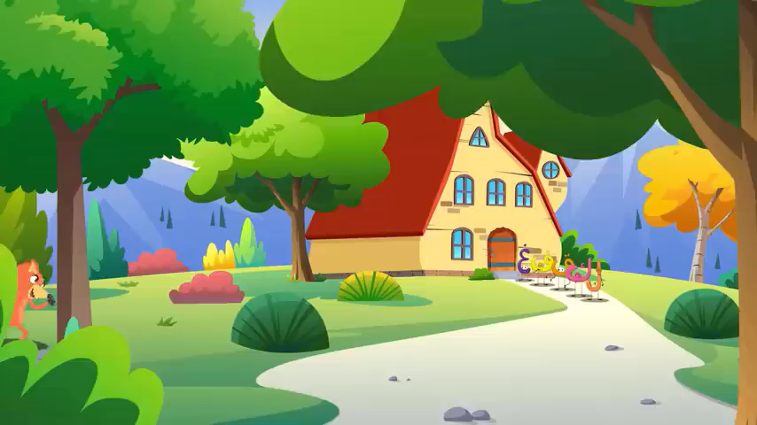
لنردد أنشودة الحروف من الغين إلى الياء.
يتدرب التلاميذ على إنشاد الحروف التسعة الثانية مع الاستعانة بلوحة الحروف

Slide 40
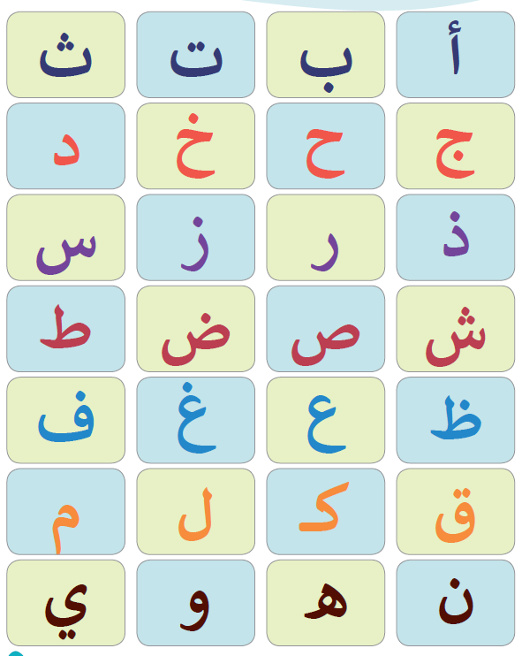
الآن لنعيد الإنشاد باستخدام لوحة الحروف.
يتم التدرب على الإنشاد باستخدام لوحة الحروف.

Slide 41
أنصتوا جيدا، ما هو الحرف/الصوت الذي يتكرر في الكلمات التالية: مهر – ملعب – مشمش؟
يحرص الأستاذ على توفير البيئة الآمنة وعلى رفع درجة تركيز التلاميذ.

Slide 42
أحسنتم، إنه حرف الميم. الآن، من يعين الحرف في سلاسل الحروف المعروضة؟
كـ – ل – م – ن – هـ – و – ي
م – هـ – ي – و – ن – ل – كـ
ي – و – ن – كـ – ل – هـ – م

Slide 43
أنصتوا جيدا، ما هو الحرف/الصوت الذي يتكرر في الكلمات التالية: كلب – كرة – كف؟
يحرص الأستاذ على توفير البيئة الآمنة وعلى رفع درجة تركيز التلاميذ.

Slide 44
أحسنتم، إنه حرف الكاف. الآن، من يعين الحرف في سلاسل الحروف المعروضة؟
كـ – ل – م – ن – هـ – و – ي
م – هـ – ي – و – ن – ل – كـ
ي – و – ن – كـ – ل – هـ – م

Slide 45
أنصتوا جيدا، ما هو الحرف/الصوت الذي يتكرر في الكلمات التالية: ليل – لمس – لعب؟
يحرص الأستاذ على توفير البيئة الآمنة وعلى رفع درجة تركيز التلاميذ.

Slide 46
أحسنتم، إنه حرف اللام. الآن، من يعين الحرف في سلاسل الحروف المعروضة؟
كـ – ل – م – ن – هـ – و – ي
م – هـ – ي – و – ن – ل – كـ
ي – و – ن – كـ – ل – هـ – م

Slide 47
أنصتوا جيدا، ما هو الحرف/الصوت الذي يتكرر في الكلمات التالية: نملة – نهر – نسي؟
يحرص الأستاذ على توفير البيئة الآمنة وعلى رفع درجة تركيز التلاميذ.

Slide 48
أحسنتم، إنه حرف النون. الآن، من يعين الحرف في سلاسل الحروف المعروضة؟
كـ – ل – م – ن – هـ – و – ي
م – هـ – ي – و – ن – ل – كـ
ي – و – ن – كـ – ل – هـ – م

Slide 49
أنصتوا جيدا، ما هو الحرف/الصوت الذي يتكرر في الكلمات التالية: ولد – وسادة – وجه؟
يحرص الأستاذ على توفير البيئة الآمنة وعلى رفع درجة تركيز التلاميذ.

Slide 50
أحسنتم، إنه حرف الواو. الآن، من يعين الحرف في سلاسل الحروف المعروضة؟
كـ – ل – م – ن – هـ – و – ي
م – هـ – ي – و – ن – ل – كـ
ي – و – ن – كـ – ل – هـ – م

Slide 51
أنصتوا جيدا، ما هو الحرف/الصوت الذي يتكرر في الكلمات التالية: هلال – هدهد – همس؟
يحرص الأستاذ على توفير البيئة الآمنة وعلى رفع درجة تركيز التلاميذ.

Slide 52
أحسنتم، إنه حرف الهاء. الآن، من يعين الحرف في سلاسل الحروف المعروضة؟
كـ – ل – م – ن – هـ – و – ي
م – هـ – ي – و – ن – ل – كـ
ي – و – ن – كـ – ل – هـ – م

Slide 53
أنصتوا جيدا، ما هو الحرف/الصوت الذي يتكرر في الكلمات التالية: يد – يمامة – يسر؟
يحرص الأستاذ على توفير البيئة الآمنة وعلى رفع درجة تركيز التلاميذ.

Slide 54
أحسنتم، إنه حرف الياء. الآن، من يعين الحرف في سلاسل الحروف المعروضة؟
كـ – ل – م – ن – هـ – و – ي
م – هـ – ي – و – ن – ل – كـ
ي – و – ن – كـ – ل – هـ – م

Slide 55
الآن من يقم إلى السبورة لقراءة سلسلة الحروف؟
يتم توجيه كل تلميذ إلى سلسلة مغايرة للسلسلة التي قرأها من قبله.
كـ – ل – م – ن – هـ – و – ي
م – هـ – ي – و – ن – ل – كـ
ي – و – ن – كـ – ل – هـ – م

Slide 56
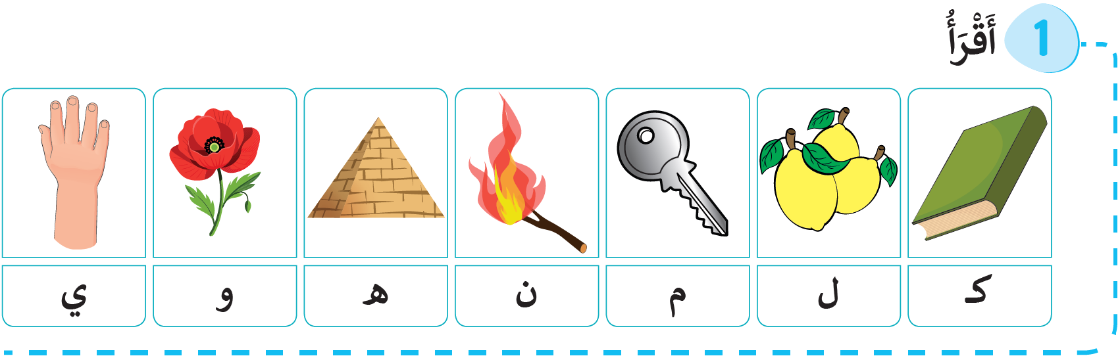
الآن! خذوا كراساتكم الصفحة 39 النشاط الأول، سأقرأ وعليكم أن تقرأوا مثلي.
يقرأ الأستاذ الحرف ويسمي الصورة: كـ – كتاب، ل – ليمون، م – مفتاح...

Slide 57
الآن دوركم! كل واحد يقرأ لزميله، وعندما ينتهي يقرأ زميله عليه بدوره.
يتنقل الأستاذ بين الصفوف لتوضيح العمل الثنائي مع تشجيع التلاميذ ليصحح بعضهم لبعضهم.

Slide 58
التصديق على شبكة رصد التقدم

Slide 59
خاص بالأستاذ(ة)
توجيهات التصديق
يتم شغل التلاميذ بأنشطة الكتابة والتلوين (النشاطان 2 و3)
يتم إعداد سلاسل مختلفة للحروف حسب النماذج في الشرائح الموالية
يتم التصديق بشكل فردي وتملؤ الشبكة بالموازاة مع التمرير

Slide 60
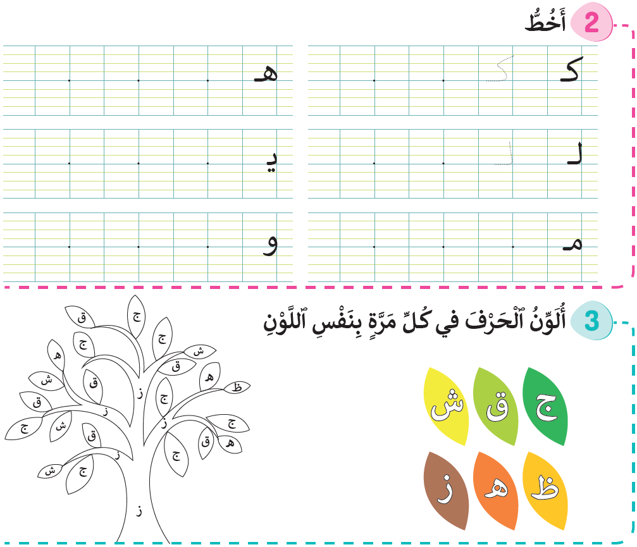
الآن، خذوا النشاط الثاني والثالث، وأنجزوا المطلوب.
يقرأ الأستاذ التعليمات ويشرح المطلوب في كل نشاط.

Slide 61
خاص بالأستاذ(ة)
توجيهات التصديق
يتم التمرير بشكل فردي
تعرض على المتعلم 12 حروف، ويعتبر متحكما إن استطاع قراءة 10 حروف على الأقل.
يتم إعداد سلاسل التمرير مسبقا حسب النماذج في الشريحة الموالية
التعرف على الصورة المناسبة لكل كلمة قرأها الأستاذ (متحكما إن تعرف على 5 أو 6 منها)

Slide 62
خاص بالأستاذ(ة)
سلاسل التصديق
السلسلة 1
خ – ز – د – ي – س – ن – م – ل – ق – هـ – كـ – و
السلسلة 2
ي – س – م – ل – ق – د – ز – هـ – كـ – و – خ – ن
السلسلة 3
م – س – هـ – ز – و – ن – ي – ل – د – كـ – خ – م

Slide 63

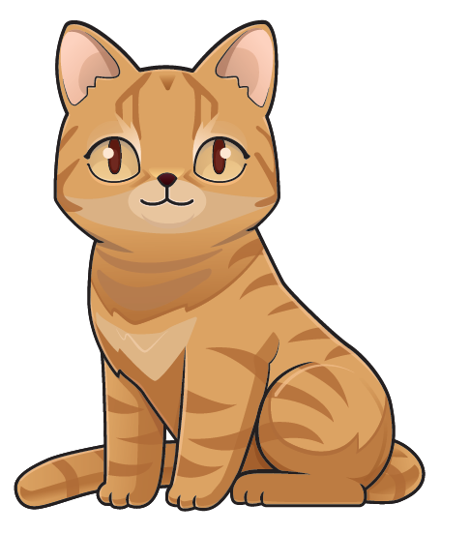
خاص بالأستاذ(ة)
معجم/ فهم
حصان – خم – كتكوت – وردة – هر – أرنب

Slide 64

لعبة سلة الحروف
5
اختتام الحصة

Slide 65
سنلعب الآن لعبة سلة الحروف، قوموا بتشكيل حلقة.
يتم إعداد سلة صغيرة ونضع فيها جميع بطاقات الحروف التي سبق تقديمها.

Slide 66

ستمررون السلة فيما بينكم وعندما تتوقف الموسيقى سيسحب صاحب السلة بطاقة ويسميها.
يحرص الأستاذ على تنظيم اللعبة وتيسير لعبها، وفي حالة أخطأ التلميذ ننتدب زميلا له للمساعدة.

Slide 67

إلى الحصة القادمة

Slide 68
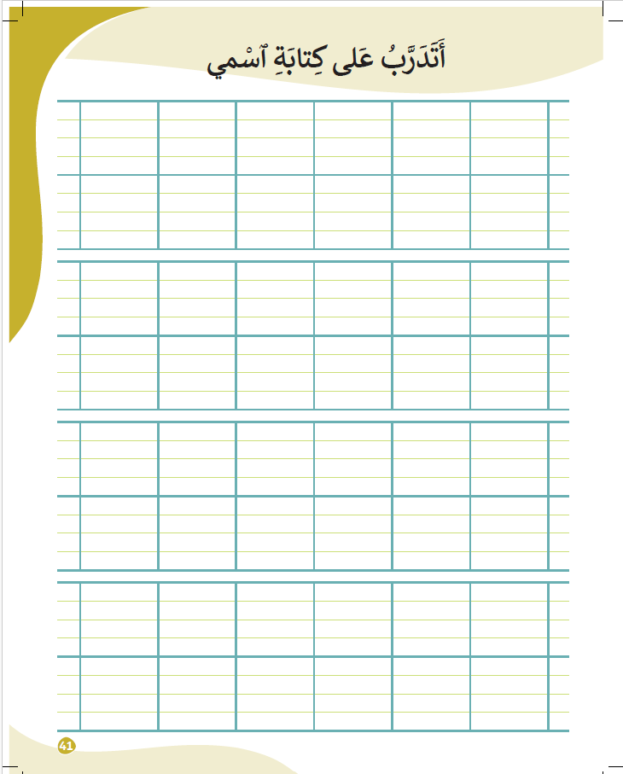
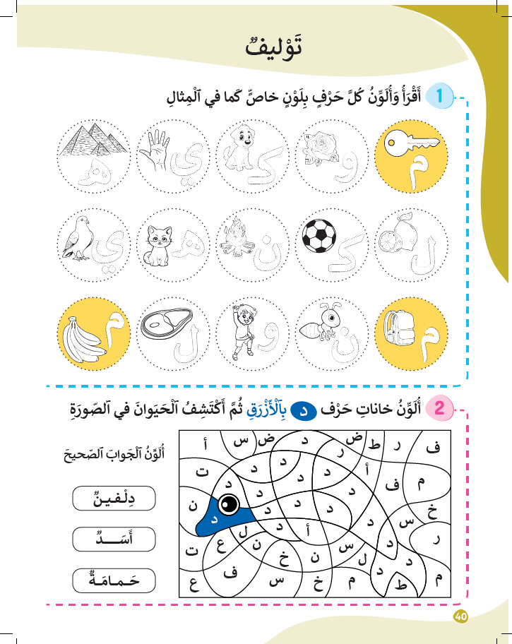
يتم استغلال أنشطة الصفحتين 40 و41 وقراءة المعجم المصور في الصفحة 42 من الكراسة بالموازاة مع تمرير روائز الموضعة في أسبوع التمرير

